Slide 1



Tên môn học
Action Result, Filters ASPNET MVC
Tên Giảng viên
NGUYỄN TRỌNG QUÂN

Slide 2
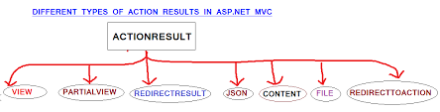
Tên bài học
ActionResult
Lớp ActionResult là một lớp cơ sở của tất cả các lớp ViewResult , EmptyResult, ContentResult, FileContentResult/ FilePathResult/ FileStreamResult , JsonResult do đó, nó có thể là kiểu trả về của các phương thức hành động trả về bất kỳ loại kết quả nào được liệt kê ở trên

Slide 3
Tên bài học
Các loại Action Result
Trả về HTML ( ViewResult và PartialViewResult)
Chuyển hướng người dùng
Trả về file
Trả về nội dung văn bản
Trả về lỗi và HTTP Code
Kết quả liên quan đến bảo mật
Trả về kiểu dữ liệu Json

Slide 4
Tên bài học
ViewResult
Phương thức View() tìm kiếm View trong thư mục Views/<Controller> để tìm file .cshtml và chuyển nó cho Razor View Engine.
Có thể gán cho nó model dữ liệu. View sẽ trả về một ViewResult và kết quả là một HTML Response.
Mở HomeController và copy đoạn code sau:
public ActionResult Index()
{
var movie = new Movie() { Name = "Avatar" };
return View(movie);
}

Slide 5
Tên bài học
PartialViewResult
PartialView Result sử dụng model để tạo ra một phần của View. Chúng ta sử dụng ViewResult để tạo ra một view hoàn chỉnh còn PartialView trả về một phần của View. Kiểu trả về này hữu ích với Single Page Application (SPA) ki bạn muốn cập nhật một phần của View thông qua AJAX.
PartialView: được thiết kế để có thể dung đi dung lại nhiều lần ở các chức năng khác nhau

Slide 6
Tên bài học
PartialViewResult
PartialView Result sử dụng model để tạo ra một phần của View. Chúng ta sử dụng ViewResult để tạo ra một view hoàn chỉnh còn PartialView trả về một phần của View. Kiểu trả về này hữu ích với Single Page Application (SPA) ki bạn muốn cập nhật một phần của View thông qua AJAX.
PartialView: được thiết kế để có thể dung đi dung lại nhiều lần ở các chức năng khác nhau

Slide 7
Tên bài học
AJAX JQuery
$.ajax({
type: "POST",
contentType: "application/json",
url: "/api/search",
data: JSON.stringify(search),
dataType: 'json',
cache: false,
success: function (data) {
},
error: function (e) {
console.log("ERROR : ", e);
}
});

Slide 8
Tên bài học
Filter trong ASP.NET MVC
Trong ASP.NET MVC, một yêu cầu của người dùng được chuyển đến controller và phương thức hành động thích hợp. Tuy nhiên, có thể có những trường hợp bạn muốn thực thi một số logic trước hoặc sau khi một phương thức hành động thực thi. ASP.NET MVC cung cấp các filter (bộ lọc) cho mục đích này.
ASP.NET MVC Filter là một lớp tùy chỉnh, nơi bạn có thể viết logic tùy chỉnh để thực thi trước hoặc sau khi một phương thức
hành động thực thi. Filter có thể được áp dụng cho một phương thức hành động hoặc controller theo cách khai báo hoặc theo cách lập trình.

Slide 9
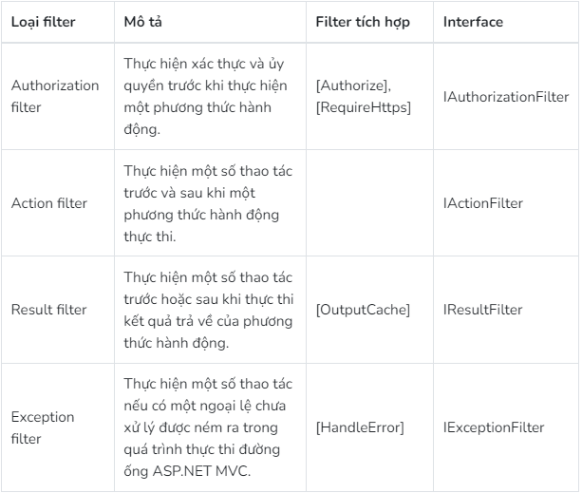
Tên bài học
Các loại filter

Slide 10
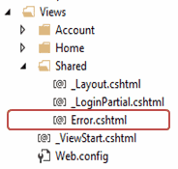
Tên bài học
ví dụ về Exception filter
Exception filter thực thi khi một ngoại lệ chưa được xử lý xảy ra trong ứng dụng của bạn.
Attribute HandleErrorAttribute là một lớp exception filter được tích hợp sẵn được sử dụng để hiển thị Error.cshtml
theo mặc định khi một ngoại lệ unhandled xảy ra.

Slide 11
Tên bài học
[HandleError]
public class HomeController : Controller
{
public ActionResult Index()
{
//throw exception for demo
throw new Exception("This is unhandled exception");
return View();
}
public ActionResult About()
{
return View();
}
public ActionResult Contact()
{
return View();
}
}

Slide 12
Tên bài học
Filter (bộ lọc) có thể được áp dụng ở ba cấp độ.
Filter cấp độ toàn cục
Filter cấp độ controller
Filter cấp độ phương thức hành động
Đăng ký filter
public class MvcApplication : System.Web.HttpApplication
{
protected void Application_Start()
{
FilterConfig.RegisterGlobalFilters(GlobalFilters.Filters);
}
}
// FilterConfig.cs located in App_Start folder
public class FilterConfig
{
public static void RegisterGlobalFilters(GlobalFilterCollection filters)
{
filters.Add(new HandleErrorAttribute());
}
}
Filter cấp độ toàn cục
Trong sự kiện Application_Start của tệp global.asax.cs bằng cách sử dụng phương thức mặc định FilterConfig.RegisterGlobalFilters().
Các filter toàn cục sẽ được áp dụng cho tất cả các controller và phương thức hành động của một ứng dụng.
Filter [HandleError] được áp dụng toàn cục trong ứng dụng ASP.NET MVC theo mặc định trong mọi ứng dụng MVC được tạo bằng Visual Studio, như được hiển thị bên dưới.

Slide 13
Tên bài học
Filter cấp độ controller
[HandleError]
public class HomeController : Controller
{
public ActionResult Index()
{
return View();
}
public ActionResult About()
{
return View();
}
public ActionResult Contact()
{
return View();
}
}
Filter cũng có thể được áp dụng cho lớp controller. Filter cấp độ controller được áp dụng cho tất cả các phương thức hành động.
Filter dưới đây có thể áp dụng cho tất cả các phương thức hành động của lớp HomeController, nhưng không áp dụng cho các controller khác.

Slide 14
Tên bài học
Filter cấp độ phương thức hành động
public class HomeController : Controller
{
[HandleError]
public ActionResult Index()
{
return View();
}
public ActionResult About()
{
return View();
}
public ActionResult Contact()
{
return View();
}
}
Filter cũng có thể được áp dụng cho lớp controller. Filter cấp độ controller được áp dụng cho tất cả các phương thức hành động.
Filter dưới đây có thể áp dụng cho tất cả các phương thức hành động của lớp HomeController, nhưng không áp dụng cho các controller khác.

Slide 15
Tên bài học
Action Filter
Action filter thực thi trước và sau khi một phương thức hành động thực thi. Attribute action filter có thể được áp dụng cho một phương thức hành động riêng lẻ hoặc cho một controller.
Attribute OutputCache dưới đây là một attribute action filter tích hợp có thể được áp dụng cho một phương thức hành động mà chúng ta muốn lưu đầu ra vào bộ nhớ cache. Ví dụ: đầu ra của phương thức hành động sau sẽ được lưu vào bộ nhớ cache trong 100 giây.
[OutputCache(Duration=100)]
public ActionResult Index()
{
return View();
}

Slide 16
Tên bài học
Tạo action filter tùy chỉnh
Bạn có thể tạo action filter tùy chỉnh theo hai cách, thứ nhất, bằng cách triển khai interface IActionFilter và lớp FilterAttribute. Thứ hai, bằng cách kế thừa lớp trừu tượng ActionFilterAttribute.
Interface IActionFilter bao gồm các phương thức sau đây để triển khai:
void OnActionExecuted(ActionExecutedContext filterContext)
void OnActionExecuting(ActionExecutingContext filterContext)
Lớp trừu tượng ActionFilterAttribute bao gồm các phương thức sau để ghi đè:
void OnActionExecuted(ActionExecutedContext filterContext)
void OnActionExecuting(ActionExecutingContext filterContext)
void OnResultExecuted(ResultExecutedContext filterContext)
void OnResultExecuting(ResultExecutingContext filterContext)
Lớp ActionFilterAttribute có bốn phương thức nạp chồng. Nó bao gồm các phương thức OnResultExecuted và OnResultExecuting,
có thể được sử dụng để thực thi logic tùy chỉnh trước hoặc sau khi kết quả thực thi. Action filter thường được sử dụng để ghi log, bộ nhớ đệm, ủy quyền, v.v.

Slide 17
Tên bài học
Tạo action filter tùy chỉnh
public class LogAttribute : ActionFilterAttribute
{
public override void OnActionExecuted(ActionExecutedContext filterContext)
{
Log("OnActionExecuted", filterContext.RouteData);
}
public override void OnActionExecuting(ActionExecutingContext filterContext)
{
Log("OnActionExecuting", filterContext.RouteData);
}
public override void OnResultExecuted(ResultExecutedContext filterContext)
{
Log("OnResultExecuted", filterContext.RouteData);
}
public override void OnResultExecuting(ResultExecutingContext filterContext)
{
Log("OnResultExecuting ", filterContext.RouteData);
}
private void Log(string methodName, RouteData routeData)
{
var controllerName = routeData.Values["controller"];
var actionName = routeData.Values["action"];
var message = String.Format("{0}- controller:{1} action:{2}", methodName, controllerName, actionName);
Debug.WriteLine(message);
}
}

Slide 18
Tên bài học
Tạo action filter tùy chỉnh
Bạn có thể tạo action filter tùy chỉnh theo hai cách, thứ nhất, bằng cách triển khai interface IActionFilter và lớp FilterAttribute. Thứ hai, bằng cách kế thừa lớp trừu tượng ActionFilterAttribute.
Interface IActionFilter bao gồm các phương thức sau đây để triển khai:
void OnActionExecuted(ActionExecutedContext filterContext)
void OnActionExecuting(ActionExecutingContext filterContext)
Lớp trừu tượng ActionFilterAttribute bao gồm các phương thức sau để ghi đè:
void OnActionExecuted(ActionExecutedContext filterContext)
void OnActionExecuting(ActionExecutingContext filterContext)
void OnResultExecuted(ResultExecutedContext filterContext)
void OnResultExecuting(ResultExecutingContext filterContext)
Lớp ActionFilterAttribute có bốn phương thức nạp chồng. Nó bao gồm các phương thức OnResultExecuted và OnResultExecuting,
có thể được sử dụng để thực thi logic tùy chỉnh trước hoặc sau khi kết quả thực thi. Action filter thường được sử dụng để ghi log, bộ nhớ đệm, ủy quyền, v.v.

Slide 19
Tên bài học
Bài tập
Tạo chức năng Đăng ký tài khoản
Danh sách đã đăng ký thì sử dụng PartialViews để hiển thị

